Slide 1
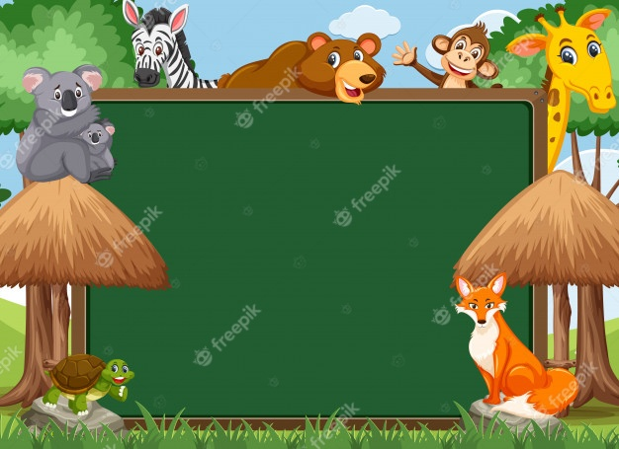
Thứ Hai, ngày 20 tháng 12 năm 2021
Chào mừng các em đến tiết
TẬP ĐỌC

Slide 2
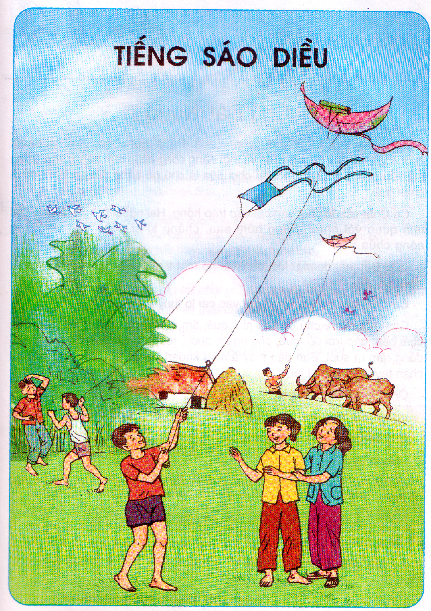

Notes:
bye

Slide 3
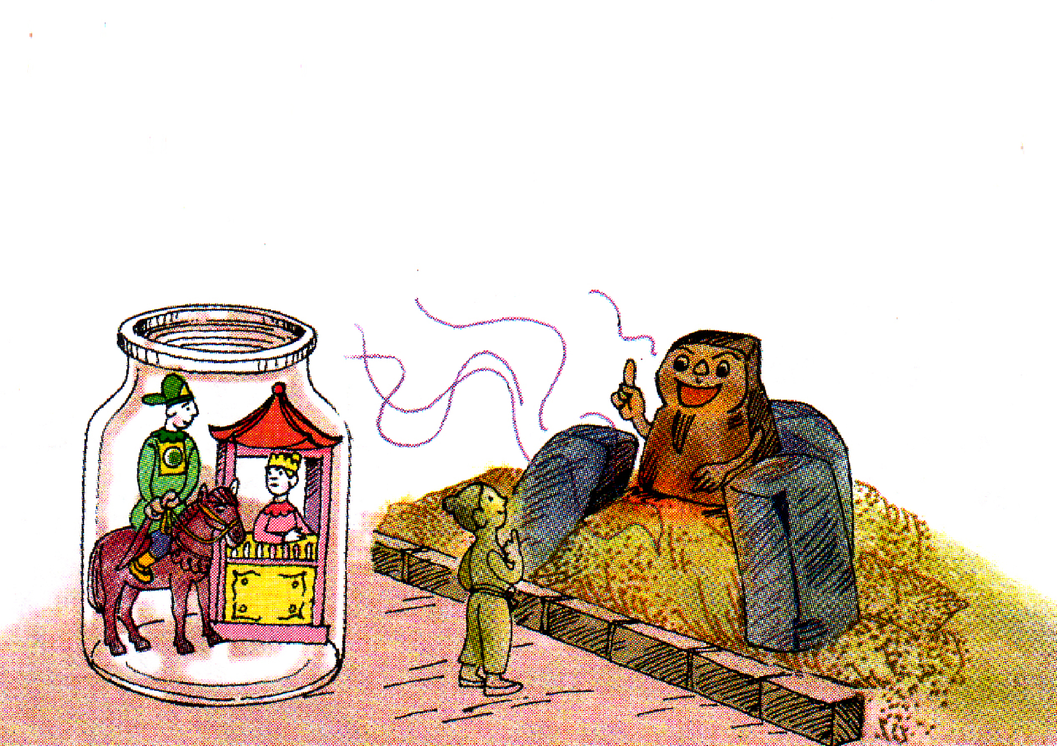
Thứ Hai, ngày 20 tháng 12 năm 2021
Môn: Tập đọc
Bài : Chú Đất Nung
(Nguyễn Kiên)

Slide 4
Chú Đất Nung
Tết Trung thu, cu Chắt được món quà. Đó là một chàng kị sĩ rất bảnh, cưỡi ngựa tía, dây cương vàng và một nàng công chúa mặt trắng, ngồi trong mái lầu son. Chắt còn một đồ chơi nữa là chú bé bằng đất em nặn lúc đi chăn trâu.
Cu Chắt cất đồ chơi vào cái nắp tráp hỏng. Hai người bột và chú bé Đất làm quen với nhau. Sáng hôm sau, chàng kị sĩ phàn nàn với nàng công chúa:
- Cu Đất thật đoảng. Mới chơi với nó một tí mà chúng mình đã bẩn hết quần áo đẹp.
Cu Chắt bèn bỏ hai người bột vào cái lọ thủy tinh.
Còn một mình, chú bé Đất nhớ quê, tìm đường ra cánh đồng. Mới đến chái bếp, gặp trời đổ mưa, chú ngấm nước, rét quá. Chú bèn vào bếp, cời đống rấm ra sưởi. Ban đầu thấy ấm và khoan khoái. Lúc sau nóng rát cả chân tay. Chú sợ, lùi lại.
Ông Hòn Rấm cười bảo:
- Sao chú mày nhát thế? Đất có thể nung trong lửa kia mà!
Chú bé Đất ngạc nhiên hỏi lại:
- Nung ấy ạ?
- Chứ sao? Đã là người thì phải dám xông pha, làm được nhiều việc có ích.
Nghe thế, chú bé Đất không thấy sợ nữa. Chú vui vẻ bảo:
- Nào, nung thì nung!
Từ đấy, chú thành Đất Nung. (còn nữa)
Theo Nguyễn Kiên

Slide 5
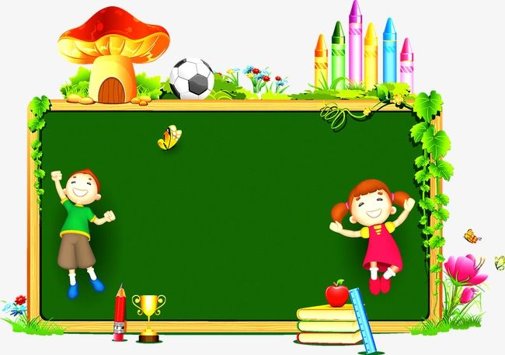
1 em đọc cả bài

Slide 6
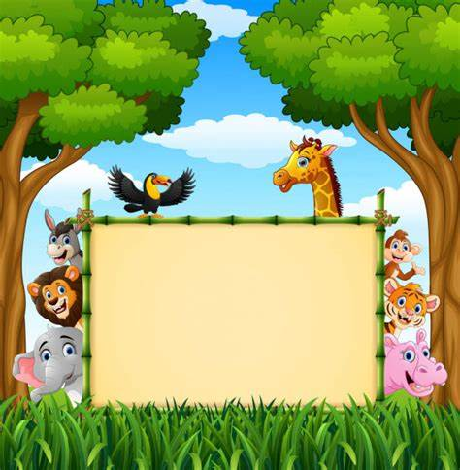
Bài tập đọc gồm ... đoạn:
3
Đoạn 1: Từ đầu …..đi chăn trâu.
Đoạn 2: Cu Chắt…lọ thủy tinh.
Đoạn 3: Phần còn lại.

Slide 7
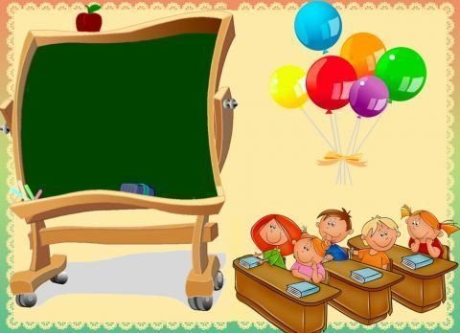
Đọc đoạn lần 1

Slide 8
Chú Đất Nung
Tết Trung thu, cu Chắt được món quà. Đó là một chàng kị sĩ rất bảnh, cưỡi ngựa tía, dây cương vàng và một nàng công chúa mặt trắng, ngồi trong mái lầu son. Chắt còn một đồ chơi nữa là chú bé bằng đất em nặn lúc đi chăn trâu.
Cu Chắt cất đồ chơi vào cái nắp tráp hỏng. Hai người bột và chú bé Đất làm quen với nhau. Sáng hôm sau, chàng kị sĩ phàn nàn với nàng công chúa:
- Cu Đất thật đoảng. Mới chơi với nó một tí mà chúng mình đã bẩn hết quần áo đẹp.
Cu Chắt bèn bỏ hai người bột vào cái lọ thủy tinh.
Còn một mình, chú bé Đất nhớ quê, tìm đường ra cánh đồng. Mới đến chái bếp, gặp trời đổ mưa, chú ngấm nước, rét quá. Chú bèn vào bếp, cời đống rấm ra sưởi. Ban đầu thấy ấm và khoan khoái. Lúc sau nóng rát cả chân tay. Chú sợ, lùi lại.
Ông Hòn Rấm cười bảo:
- Sao chú mày nhát thế? Đất có thể nung trong lửa kia mà!
Chú bé Đất ngạc nhiên hỏi lại:
- Nung ấy ạ?
- Chứ sao? Đã là người thì phải dám xông pha, làm được nhiều việc có ích.
Nghe thế, chú bé Đất không thấy sợ nữa. Chú vui vẻ bảo:
- Nào, nung thì nung!
Từ đấy, chú thành Đất Nung. (còn nữa)
Theo Nguyễn Kiên

Slide 9
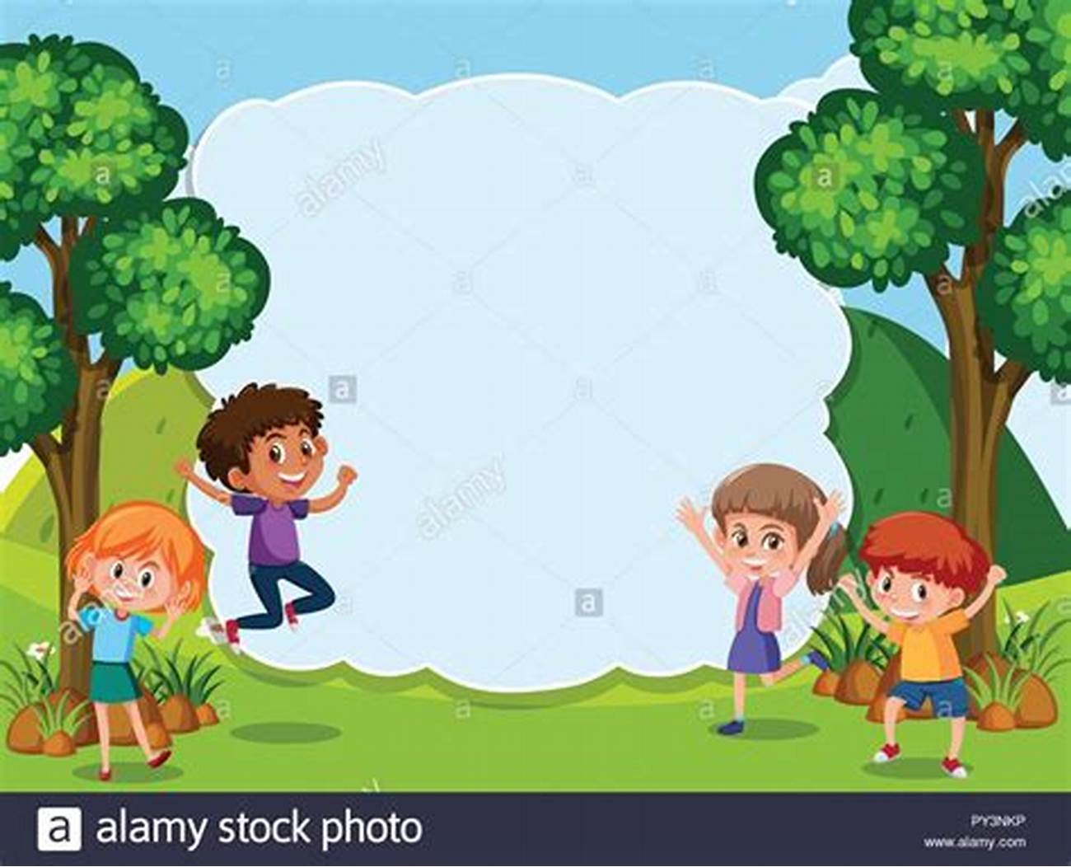
Môn: Tập đọc
Bài : Chú Đất Nung
Luyện đọc
đoảng
cưỡi ngựa
sưởi
tráp hỏng
khoan khoái

Slide 10
Đọc đoạn lần 2

Slide 11
Chú Đất Nung
Tết Trung thu, cu Chắt được món quà. Đó là một chàng kị sĩ rất bảnh, cưỡi ngựa tía, dây cương vàng và một nàng công chúa mặt trắng, ngồi trong mái lầu son. Chắt còn một đồ chơi nữa là chú bé bằng đất em nặn lúc đi chăn trâu.
Cu Chắt cất đồ chơi vào cái nắp tráp hỏng. Hai người bột và chú bé Đất làm quen với nhau. Sáng hôm sau, chàng kị sĩ phàn nàn với nàng công chúa:
- Cu Đất thật đoảng. Mới chơi với nó một tí mà chúng mình đã bẩn hết quần áo đẹp.
Cu Chắt bèn bỏ hai người bột vào cái lọ thủy tinh.
Còn một mình, chú bé Đất nhớ quê, tìm đường ra cánh đồng. Mới đến chái bếp, gặp trời đổ mưa, chú ngấm nước, rét quá. Chú bèn vào bếp, cời đống rấm ra sưởi. Ban đầu thấy ấm và khoan khoái. Lúc sau nóng rát cả chân tay. Chú sợ, lùi lại.
Ông Hòn Rấm cười bảo:
- Sao chú mày nhát thế? Đất có thể nung trong lửa kia mà!
Chú bé Đất ngạc nhiên hỏi lại:
- Nung ấy ạ?
- Chứ sao? Đã là người thì phải dám xông pha, làm được nhiều việc có ích.
Nghe thế, chú bé Đất không thấy sợ nữa. Chú vui vẻ bảo:
- Nào, nung thì nung!
Từ đấy, chú thành Đất Nung. (còn nữa)
Theo Nguyễn Kiên

Slide 12

Luyện đọc

Slide 13

Chắt còn một đồ chơi nữa là chú bé bằng đất em nặn lúc đi chăn trâu.
Ông Hòn Rấm cười bảo:
- Sao chú mày nhát thế? Đất nung có thể nung trong lửa kia mà!
Chú bé đất ngạc nhiên hỏi lại:
- Nung ấy ạ?

Slide 14
Giải nghĩa từ khó
Kị sĩ:
Lính cưỡi ngựa, thuộc tầng lớp quý tộc ngày xưa
Tía:
tím đỏ như màu mận chín
Son:
đỏ tươi
Đoảng:
vụng về, chẳng được việc gì
Chái bếp:
gian nhỏ lợp một mái, them vào đầu hồi nhà để làm bếp
Đống rấm:
đống trấu hoặc màn ủ giữ lửa trong bếp
Hòn rấm:
hòn đất nặn phơi khô để đè lên đống rấm cho lửa chỉ cháy âm ỉ

Slide 15
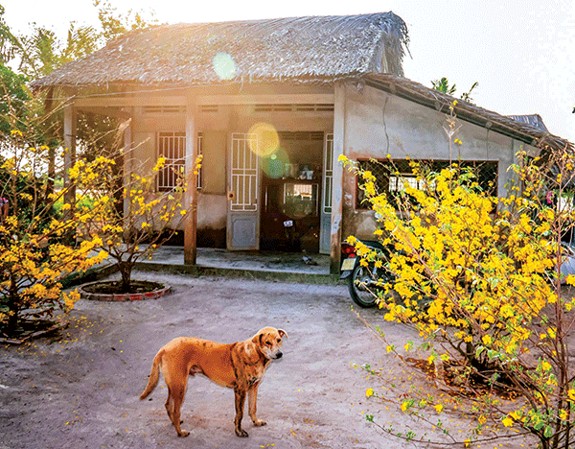
Chái bếp

Slide 16
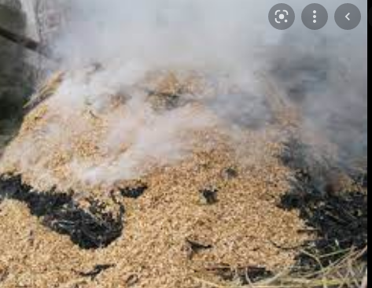
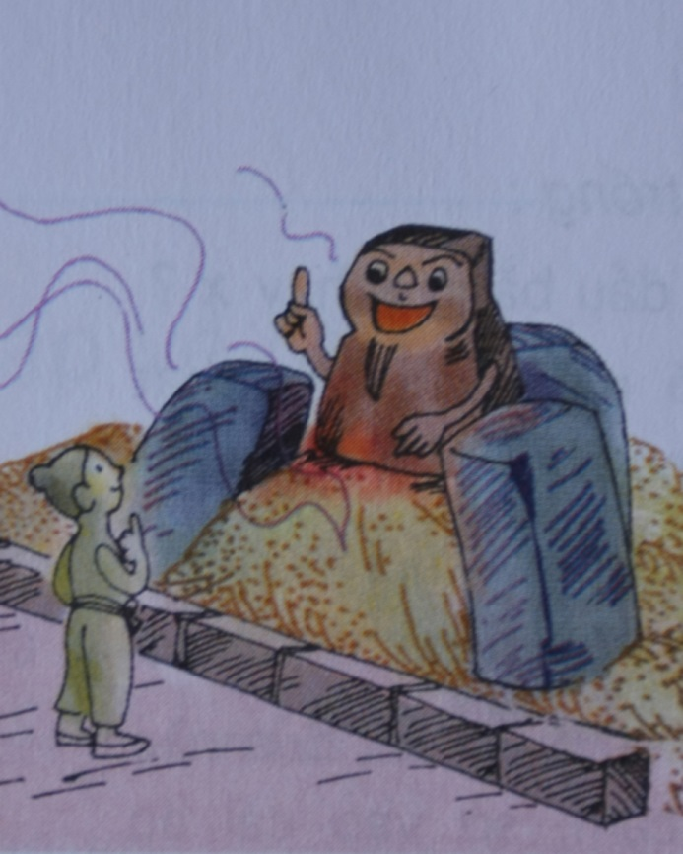
Đống rấm
Hòn rấm

Slide 17
Đọc nhóm đôi

Slide 18
Tìm hiểu bài

Slide 19
Đọc thầm đoạn 1
Cu Chắt có các đồ chơi gì?
Cu Chắt có: chàng kị sĩ cưỡi ngựa rất bảnh, một nàng công chúa ngồi trong lầu son, một chú bé bằng đất.

Slide 20
Chúng khác nhau như thế nào?
+Chàng kị sĩ và nàng công chúa được tặng trong dịp Tết Trung thu. Các đồ chơi này làm bằng bột, có màu sắc sặc sỡ,trông rất đẹp
+ Chú bé Đất là đồ chơi cu Chắt tự làm lấy từ đất sét có hình người rất mộc mạc.

Slide 21
Đọc thầm đoạn 2
2. Chú bé Đất đi đâu và gặp chuyện gì?
Chú bé Đất đi ra cánh đồng. Mới đến chái bếp, gặp trời mưa, chú ngấm nước và bị rét. Chú bèn chui vào bếp sưởi ấm. Lúc đầu thấy khoan khoái, lúc sau thấy nóng rát cả chân tay khiến chú ta lùi lại. Rồi chú gặp ông Hòn Rấm.

Slide 22
Đọc thầm đoạn 3
3.Vì sao chú bé Đất quyết định trở thành Đất Nung?
Chú bé Đất quyết định trở thành Đất Nung vì:
Chú sợ bị ông Hòn Rấm chê là nhát.
- Chú muốn được xông pha, làm nhiều việc có ích.

Slide 23
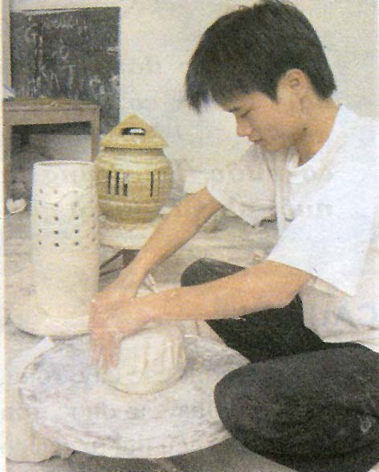
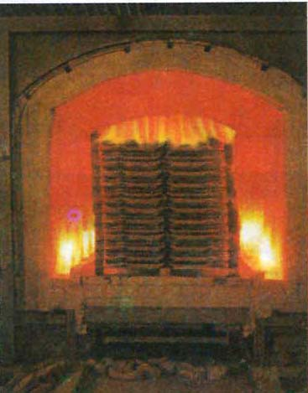
Nung

Slide 24
4.Chi tiết “ nung trong lửa” tượng trưng cho điều gì?
Chi tiết “ nung trong lửa” tượng trưng cho: gian khổ và thử thách mà con người vượt qua để trở nên cứng rắn và hữu ích.

Slide 25
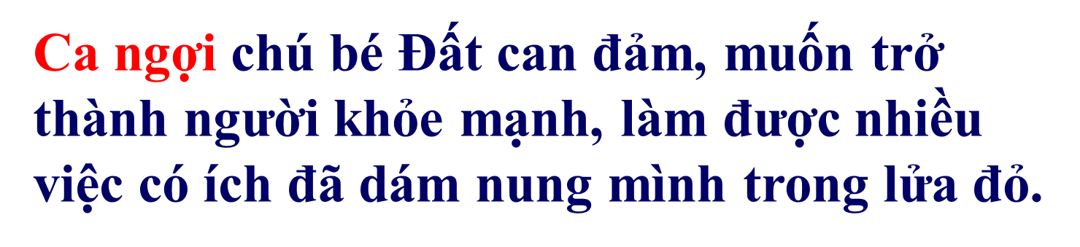
Nội dung:

Slide 26
CHÚC CÁC EM CHĂM NGOAN, HỌC GIỎI
Notes:
26

